Slide 1

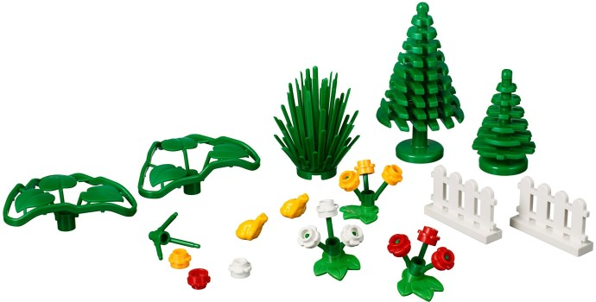
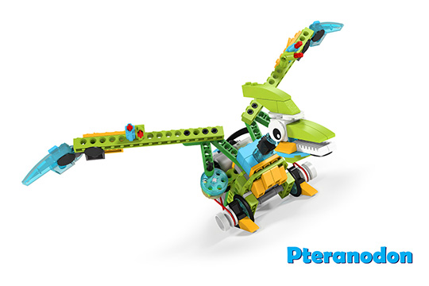
Мультимедийная дидактическая квест-игра
«Легопарк»
Возраст участников: 5-7 лет
Составитель: Иванова О.Н.

Slide 2
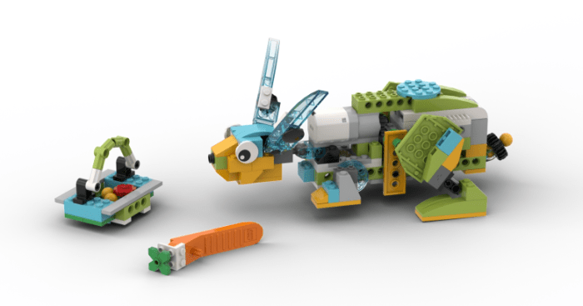
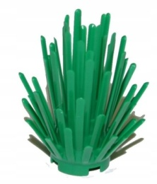

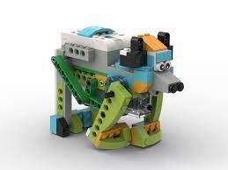
Правила
Участник проходит по порядку каждый этап квеста, выполняя задания на слайде.
Инструкция
Квест состоит из заданий, размещенных на разных слайдах презентации. На главной странице «Легенда» размещены кнопки с номерами заданий квеста и запуска игры для перехода на слайды.

Slide 3
Игровая задача: восстановление порядка в легопарке через выполнение заданий квеста
Дидактическая задача : закрепить и систематизировать полученные знания о конструкторе lego wedo 2.0

Slide 4


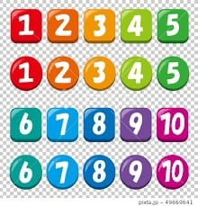
В нашем дружном легопарке
Рассердился легозавр!
Головой, хвостом мотая,
Все постройки разломал!
Чтобы снова всё вернулось,
И попало на места,
Нужно все пройти этапы
Дино-лего квэста!
Легенда
Начать игру

Slide 5
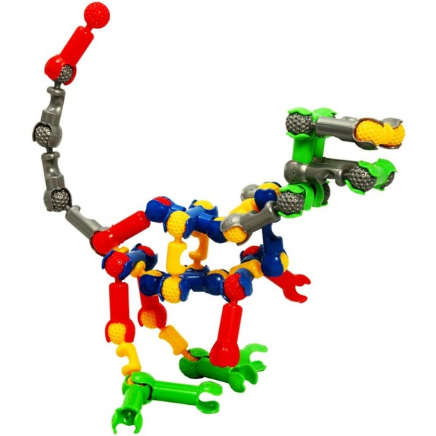
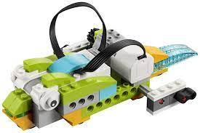
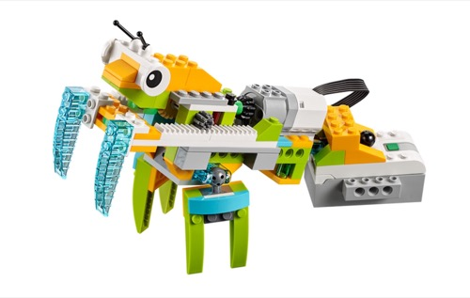
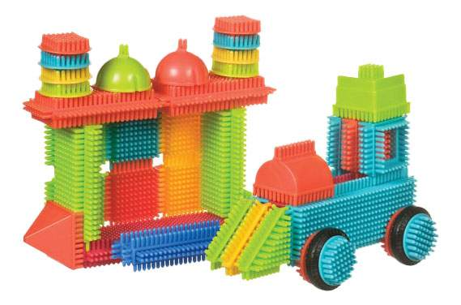
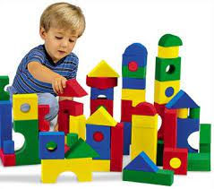
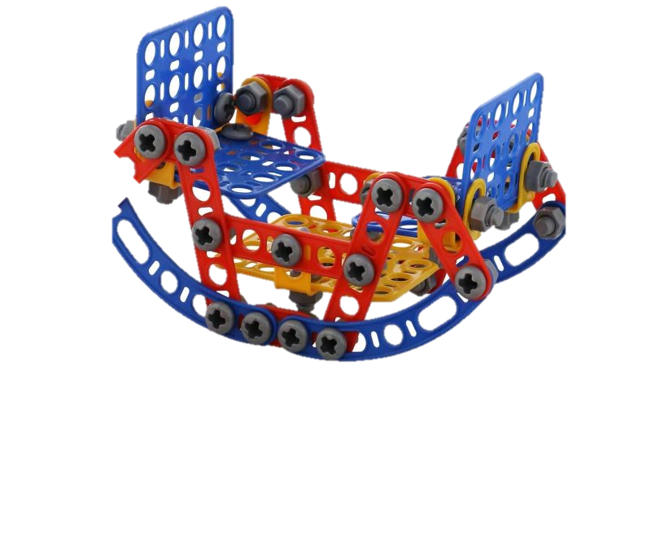
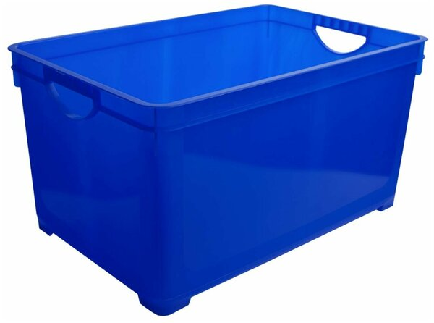
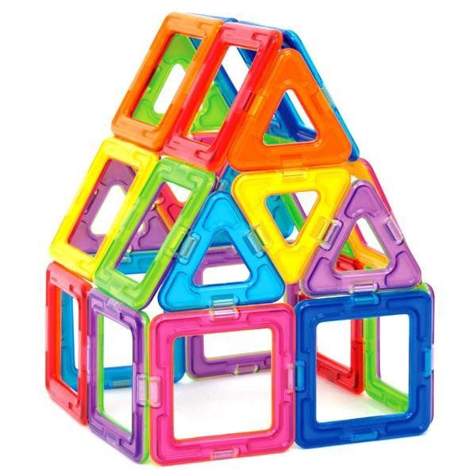
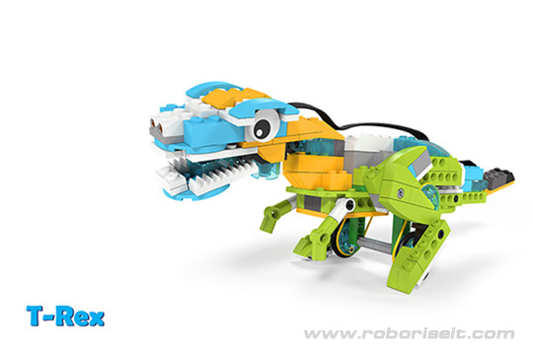
1.Легозавр раскидал все ящики с конструкторами.
Найди постройки из конструктора Wedo 2.0 и сложи их в контейнер

Slide 6
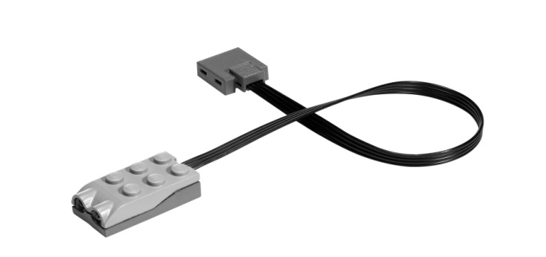
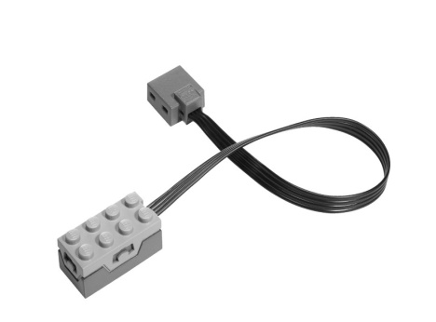
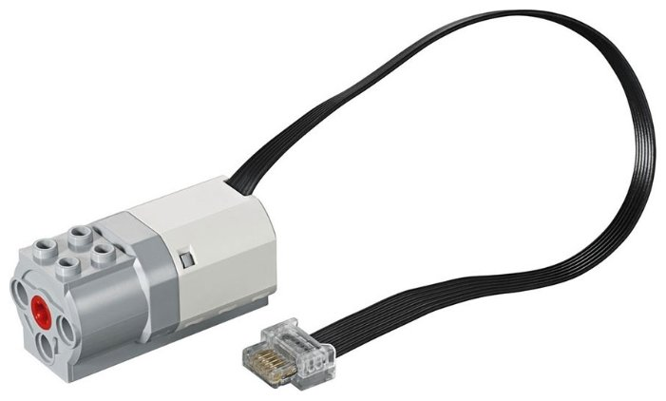
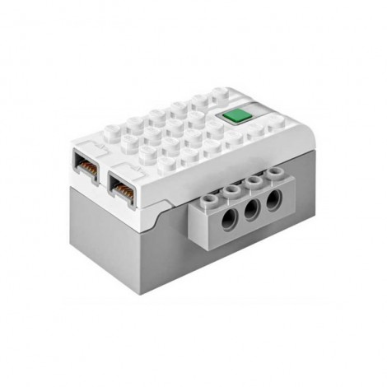
2. Этикетки с названием электронных элементов отлетели от происков легозавра. вспомни их названия а затем проверь себя, кликнув на картинку
Датчик перемещения
Датчик наклона
Средний мотор
Смартхаб

Slide 7
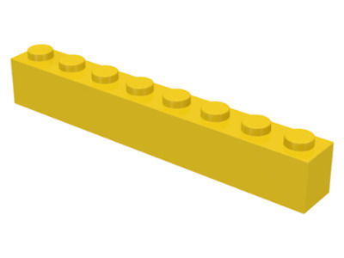
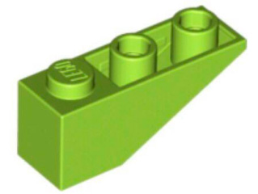

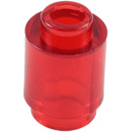

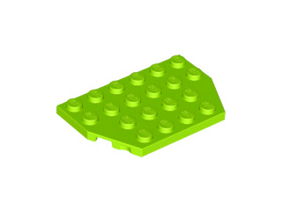
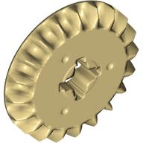
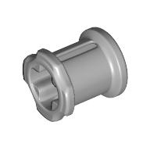
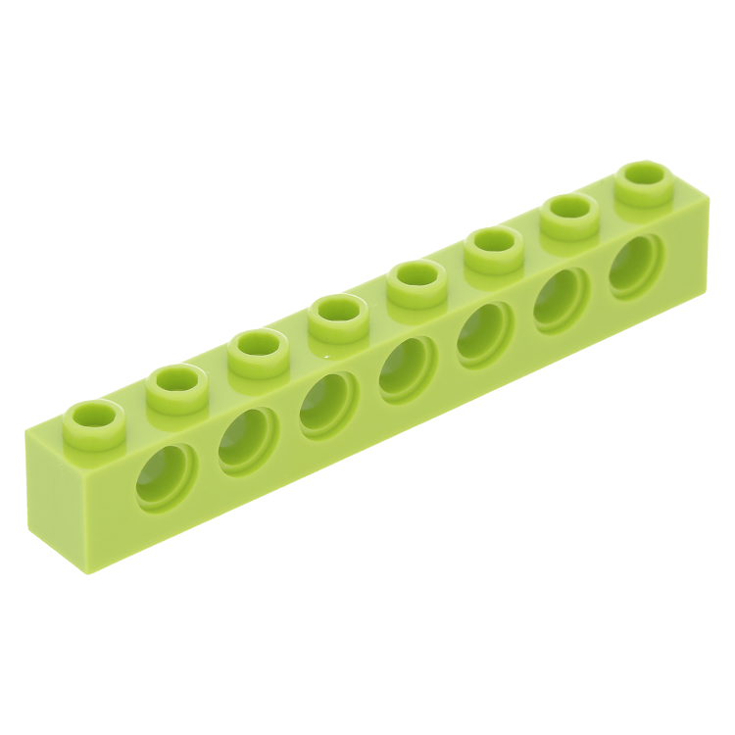
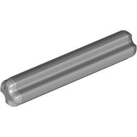
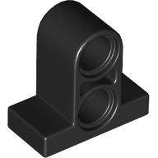
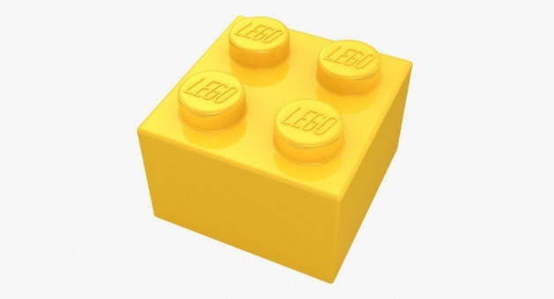
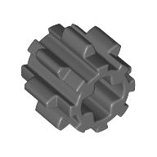
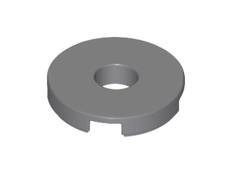

3.соедини парные детали, кликнув на деталь вне таблицы

Slide 8
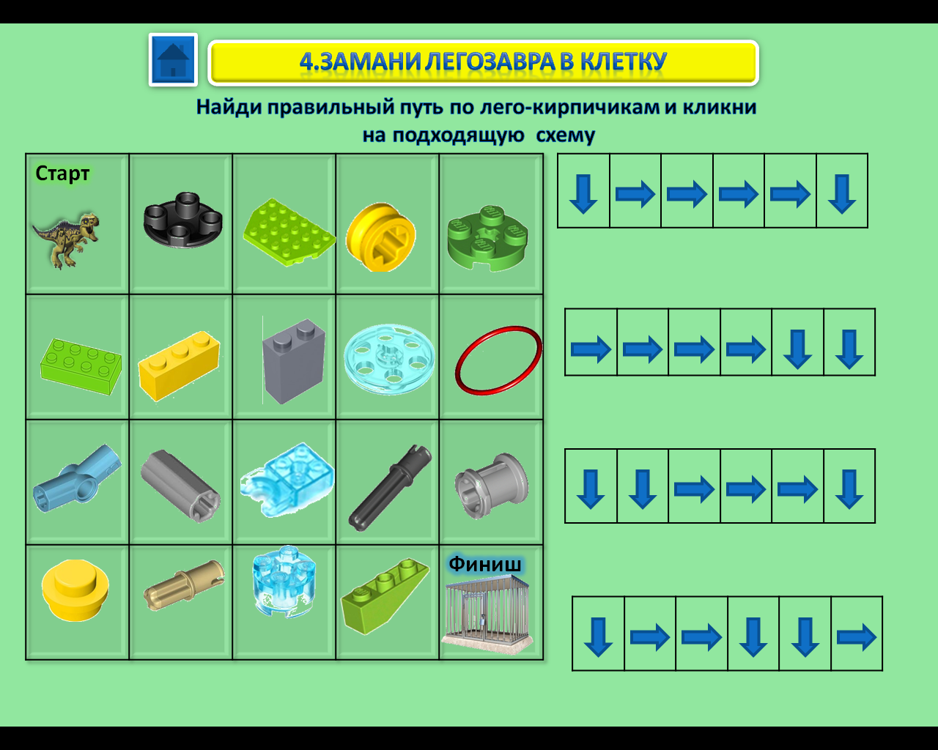
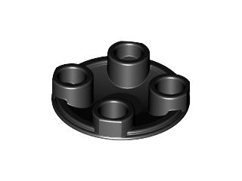
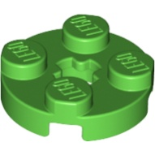
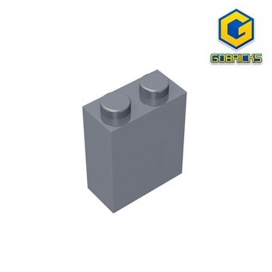
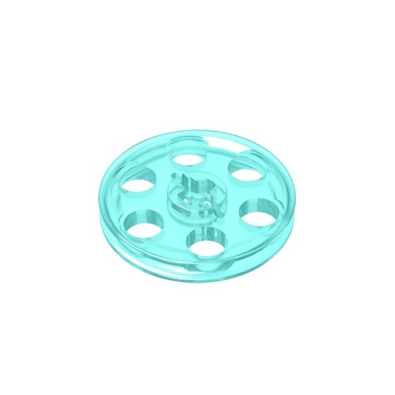

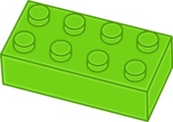
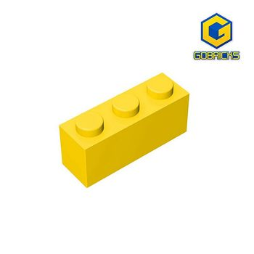
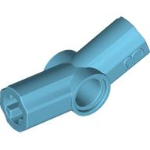
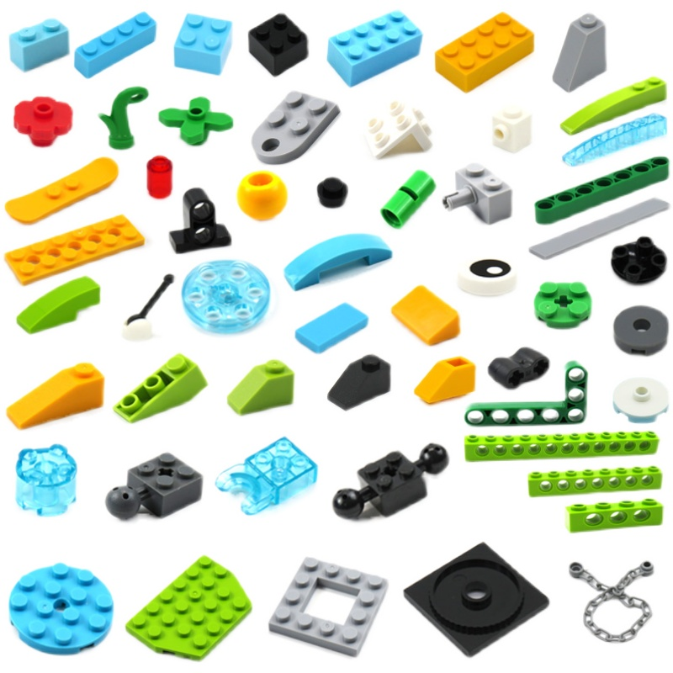
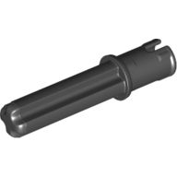
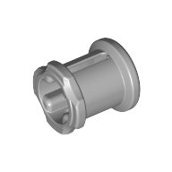
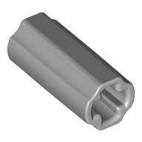
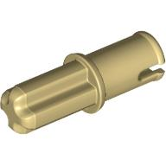
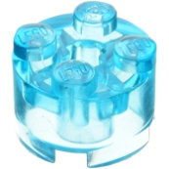
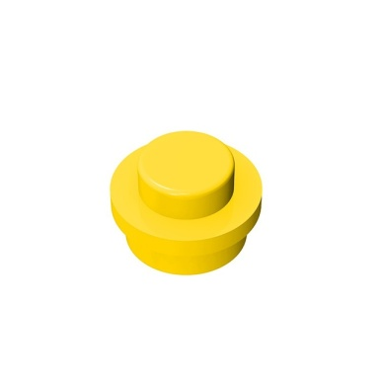
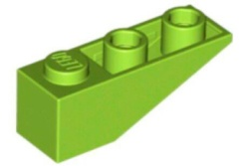
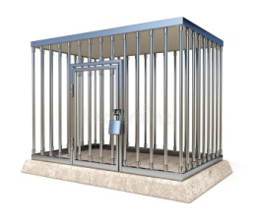

4.Замани Легозавра в клетку
Найди правильный путь по лего-кирпичикам и кликни
на подходящую схему
Старт
 |  |  |  | Финиш

Slide 9
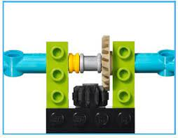
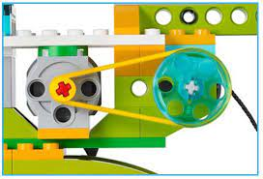
5.О какой передаче идёт речь.
Нажми на соответствующую картинку
Открытая ременная передача
В ременной передаче шкивы вращаются в одну и ту же сторону .То есть если жёлтый малый шкив вращается по часовой стрелке, то и голубой шкив будет вращаться по часовой стрелке.

Slide 10



6.Вспомни название деталей и проверь себя,
кликнув нужные на картинки
Кирпичик 1Х8
Круглая пластина 4х4

Slide 11





7.Разложи детали по полкам,
кликнув на картинки
БАЛКИ
КИРПИЧИКИ
ОСИ
ПЛИТКИ И ПЛАСТИНЫ

Slide 12






Квест пройден!
В легопарке полный порядок!

